Slide 1
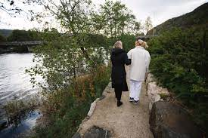

Pårørende på sykehjem
Else Berit Steinseth

Slide 2
Pårørendes historie?
Før sykehjems innleggelsen
Rolle
Mening
Ansvar
Relasjon
Pårørende viktige og nødvendige
Pleierne må involvere pårørende for å øke kvaliteten på omsorgen som ytes
Nordhagen, V. K. L. & Sørlie, V. (2016). Pårørendes erfaringer med kommunal hjemmetjeneste til personer med demens. Geriatrisk sykepleie, 8(2), 8-14.
Notes:
Opplevelse av nytte- opplevelse av seg selv. Kona til - Sønnen til. Sosial isolasjon- psykiske lidelser fysisk forfall
Mening- til meningsløs?
Ansvar over tid- kanskje utover egen kompetanse.

Slide 3

PÅRØRENDE
Ressurs i behandlingen
Kunnskapskilde
Yter god omsorg i praksis
En del av den sykes sosiale miljø
Har også egne behov
Notes:
Pårørende er en viktig ressurs er ofte de som yter mest helsetjenester i hjemmet
GJØR AT MANGE KAN BO HJEMME LENGER – HAR BEHOV FOR ANEKJENNELSE FOR SIN INNSATS
hvordan ta de med - mister mye informasjon – mange yter god omsorg i praksis – mange er glad for å gjøre –
VANSKELIG MANGE GANGER – TUNGT – HOLDE SAMTALER I GANG –
glad for å gjøre
Finnes også dårlige relasjon- forgår også vold i nære relasjoner

Slide 4

Brukermedvirkning
Sykehjemmet som pasientens hjem
Pårørendes deltakelse i dagliglivet
Pårørende som en del av omsorgen
Colourbox
Notes:
Mange pasienter kan ikke formidle egne ønsker og behov – pårørende skal da ivareta brukers ønsker
Rolle – plass i sykehjemmet

Slide 5
PÅRØRENDES OPPLEVELSE AV MEDVIRKNING
Pårørende inkluderes i liten grad som ressurs.
De savner jevnlig dialog med personalet.
Det er vanskelig å endre rollen- fra å ha ansvar til å få en naturlig rolle i pasientens liv.
Rognstad, M.K., Sagbakken, M. & Nåden, D. ( 2015) Pårørendes rolle som ressurs og samarbeidspartner: En studie med fokus på pårørende til pasienter med demenssykdom i sykehjem. Nordic Journal of Nursing Research, Vol. 35(1) 57–64 https://doi.org/ 10.1177/0107408314560478
Notes:
Konklusjon Studien viser at pa˚rørende i liten grad inkluderes som ressurs for personalet etter at deres familiemedlemmer blir innlagt i institusjon. De savner jevnlig dialog med personalet og har vansker med a˚ endre sin rolle fra a˚ inneha hele ansvaret til fortsatt a˚ ha en naturlig rolle i pasientens liv.

Slide 6


Pårørende kan oppleves som:
Hjelpsomme
Omsorgsfulle
Lærevillige
Medvirkende
Tilbakeholdene
Masete
Misfornøyde
Sinte
Notes:
FINNES DET VANSKELIGE PÅRØRENDE? Eller er det pårørende som har det vanskelig og hvordan skal vi hjelpe, støtte og anerkjenne pårørendes innsats?
Forpliktelse – innfri forventninger
Godt forhold - naturlig
Grenseløse
Egne behov – føle seg nyttig
Usikre
Redde
Dårlige erfaringer
Har ikke kontroll – ikke ivaretatt

Slide 7
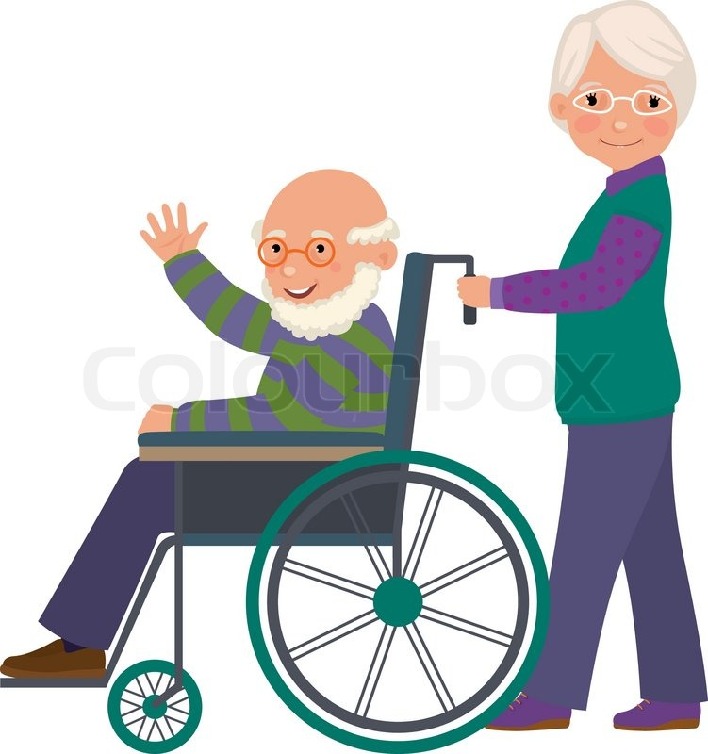
Hvordan ivareta pårørende?
Samtaler
Rolle
Tilfeldige?
Systematiske?
Notes:
Pårørende med større omsorgsoppgaver

Slide 8


Ressurser

